Slide 1
§3.3 两平面的相关位置

Slide 2






定义
两平面法向量之间的夹角称为两平面的夹角.

Slide 3
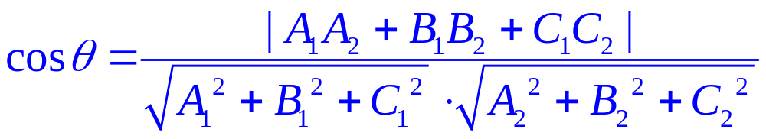

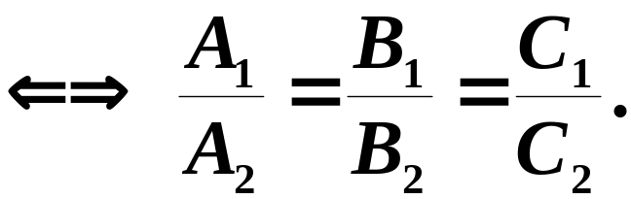

按照两向量夹角余弦公式有
------------------------两平面夹角余弦公式
两平面位置特征：
//

Slide 4
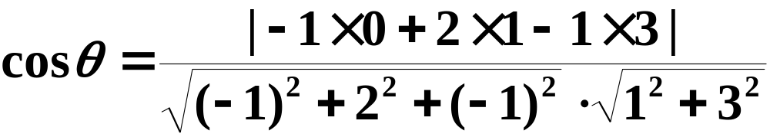

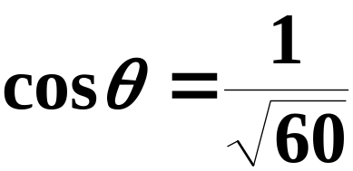
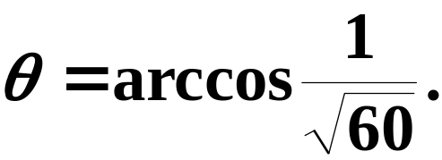
例1 研究以下各组里两平面的位置关系：
解
两平面相交，夹角

Slide 5



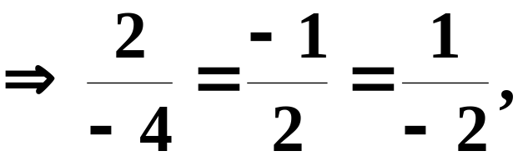
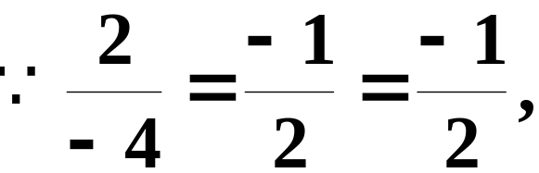


两平面平行
两平面平行但不重合．
两平面平行
两平面重合.

